Slide 1
Сила Трения
Максименко Дмитрий 10 класс

Slide 2
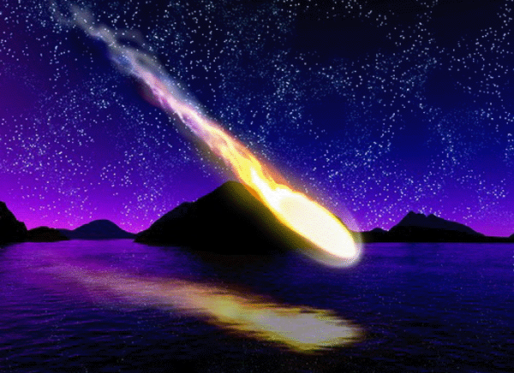
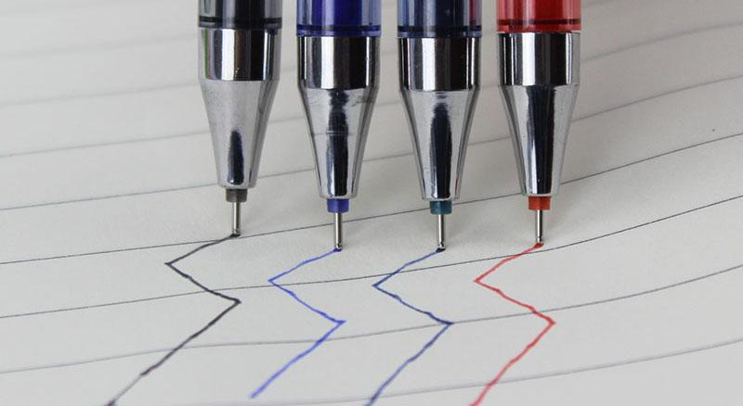
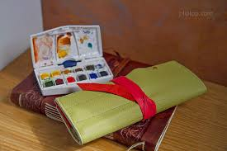
Сила трения - это сила, возникающая при соприкосновении двух тел и препятствующая их относительному движению

Slide 3
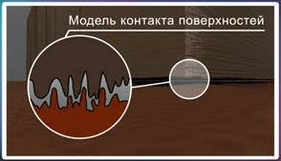
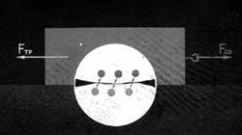
Причины возникновения
Шероховатость поверхности
Межмолекулярное притяжение

Slide 4
Виды трения

Slide 5
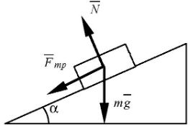
Fтр = U*N
U - Коэффицент трения
N - Cила реакции опоры

